Slide 1
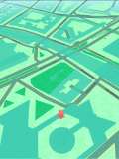

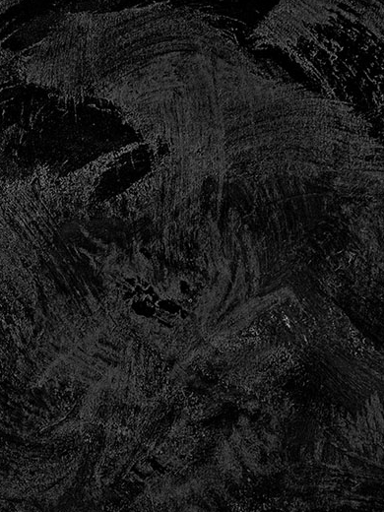

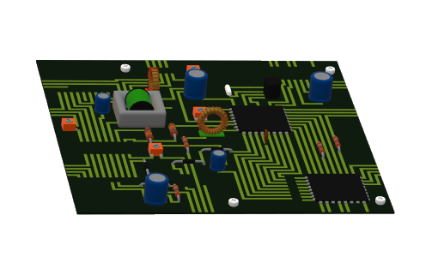

ディジタル回路
単位取得！
デジタル機器を実現するための論理回路について学びます。
毎回授業後に小テストが出ますよ！
残り: 5回
大学内にいる講義モンスターの地点まで行き、タップすることでバトルが開始します
シューティングゲームの要領でモンスターに鉛筆を一定回数当てます
体力ゲージを残り0にすることで単位取得でき、講義の説明文が読めます

